Slide 1
Форма №30 федерального статистического наблюдения раздел 19 таблицы 5500-5505
Заместитель начальника по медицинской части ГКУЗ ЛО «ПАБ»
Белитченко Н.В.

Slide 2
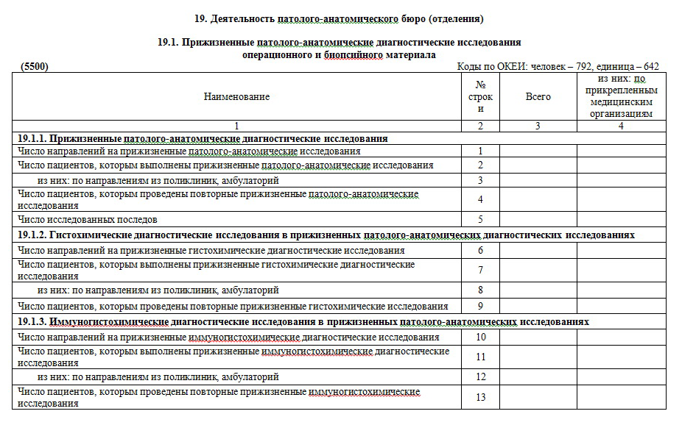

Slide 3
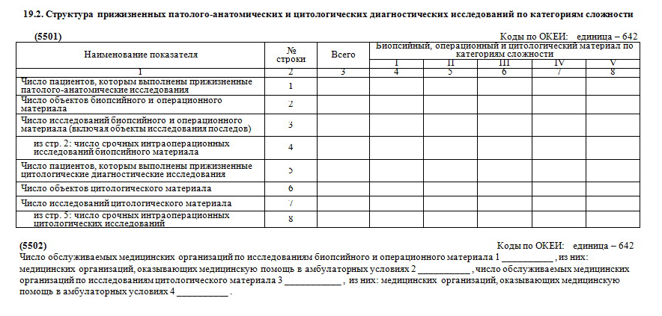

Slide 4
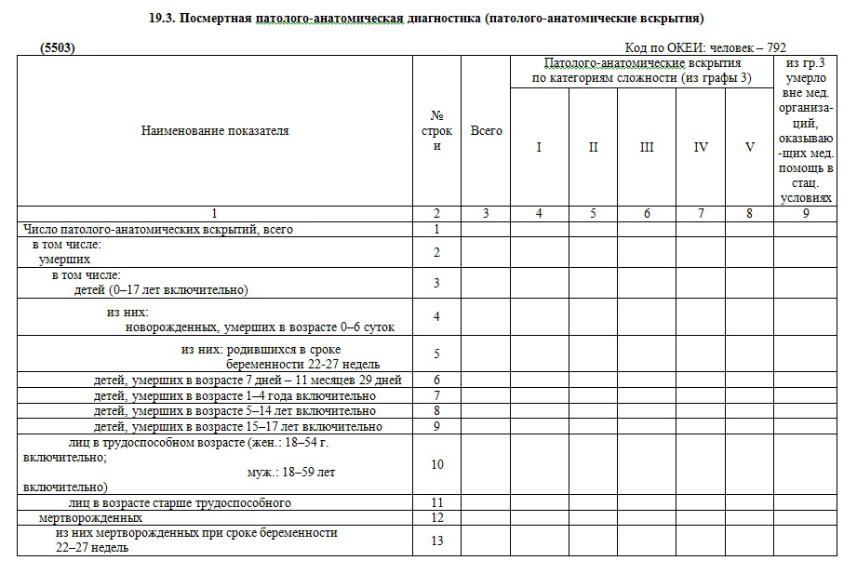

Slide 5
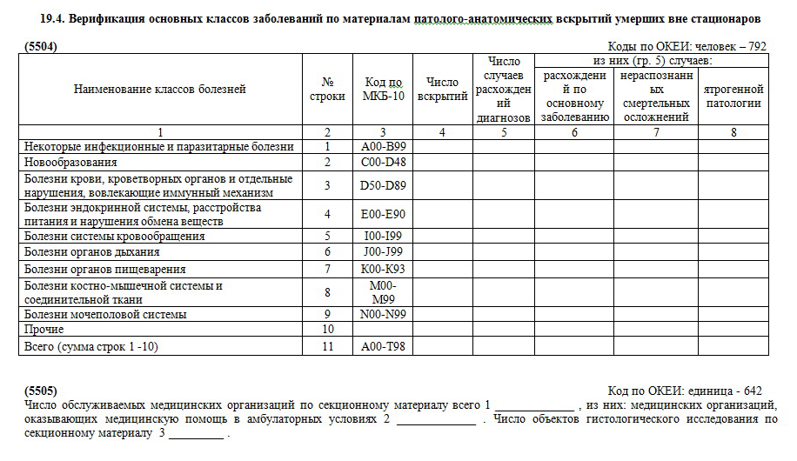

Slide 6
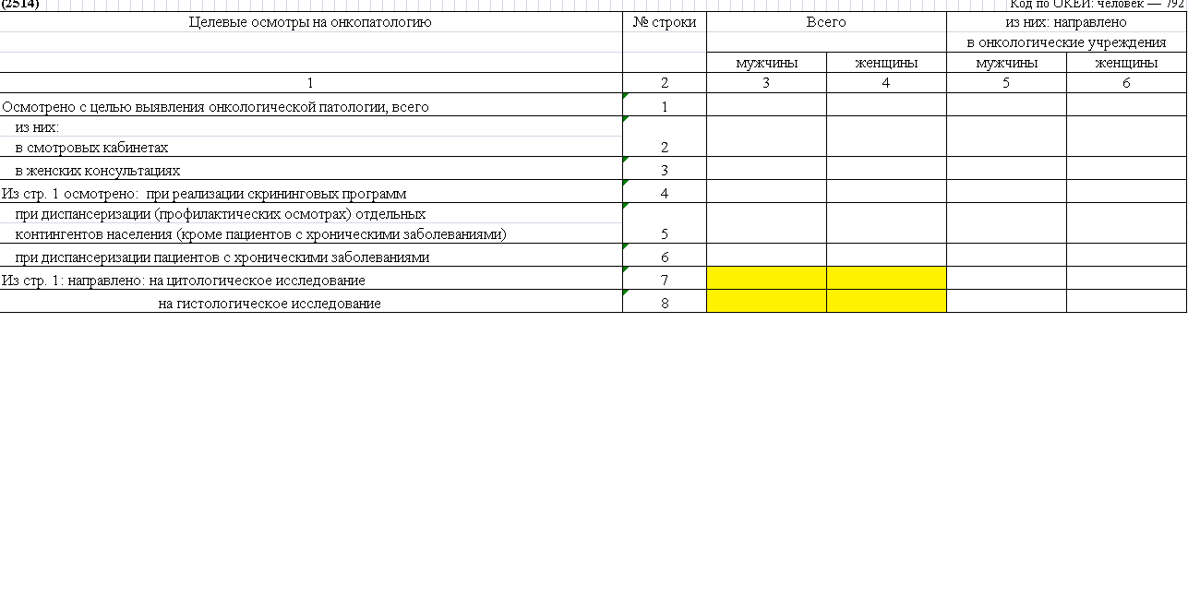
Таблица 2514 «Целевые осмотры на онкопатологию» сумма значений 3+4 строки 7 не может быть больше графы 3 строки 26 сумма значений 3+4 строки 8 не может быть больше графы 3 строки 1

Slide 7
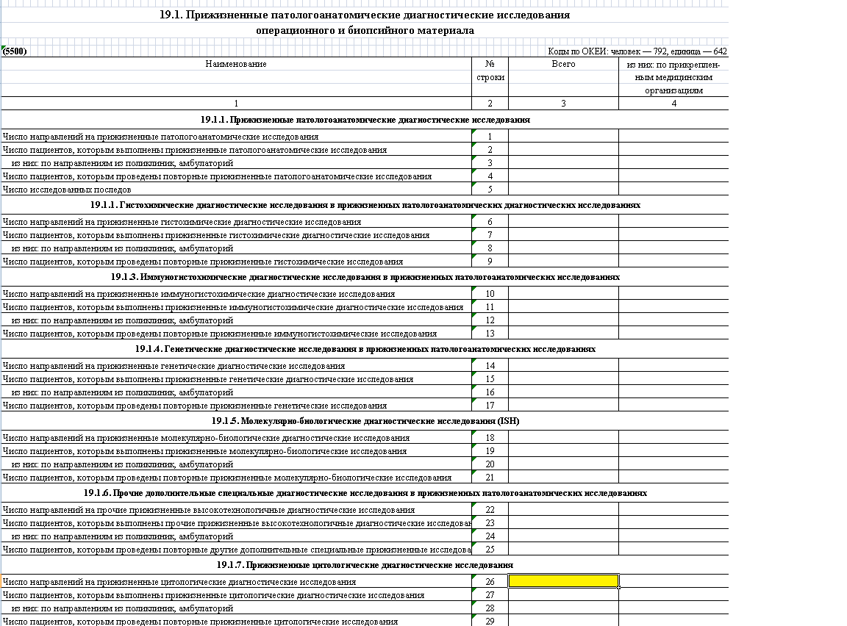

Slide 8
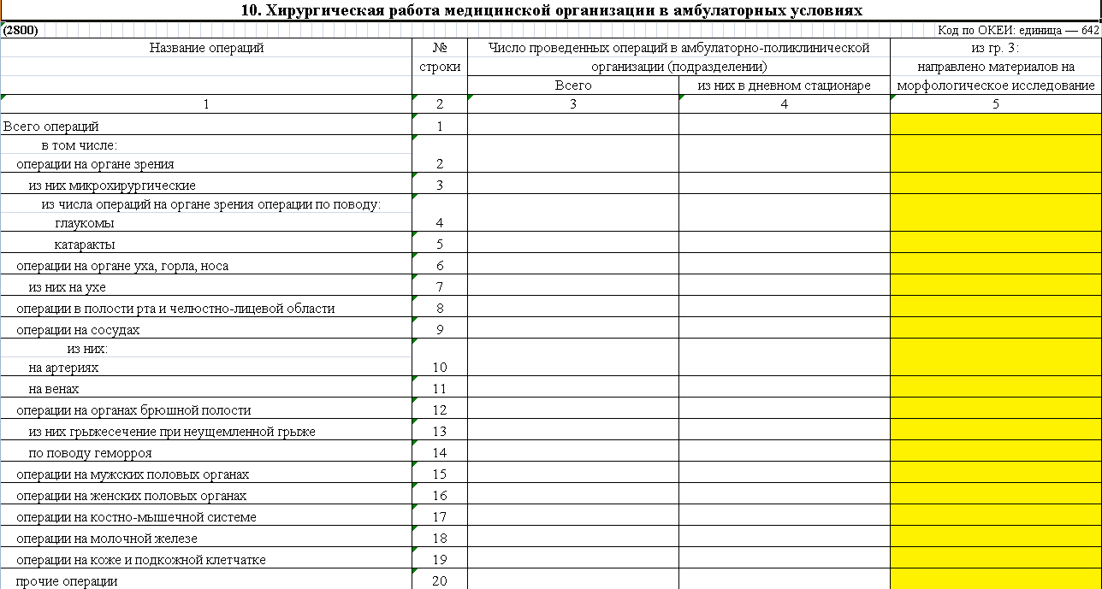
Табл. 2800 « Хирургическая работа медицинской организации в амбулаторных условиях» сумма значений графы 5 по всем строкам не может быть больше значения графы 3 по строке 01 табл.5500

Slide 9
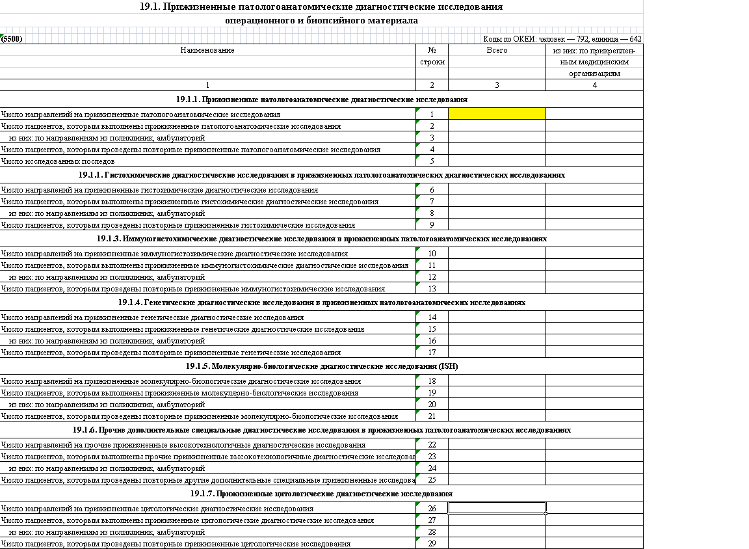

Slide 10
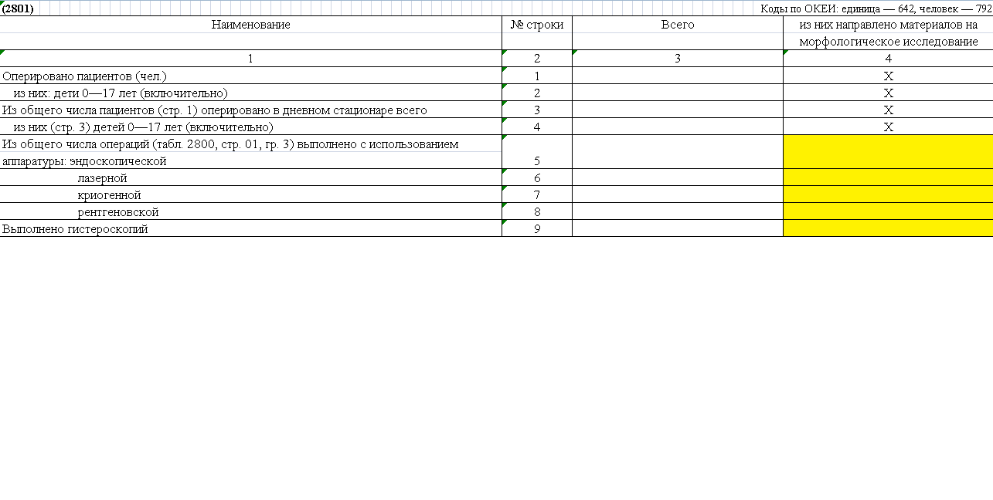
Табл.2801 «Хирургическая работа медицинской организации в амбулаторных условиях» сумма значений графы 4 по строкам 5-9 не может быть больше значения графы 3 по строке 01 табл.5500

Slide 12
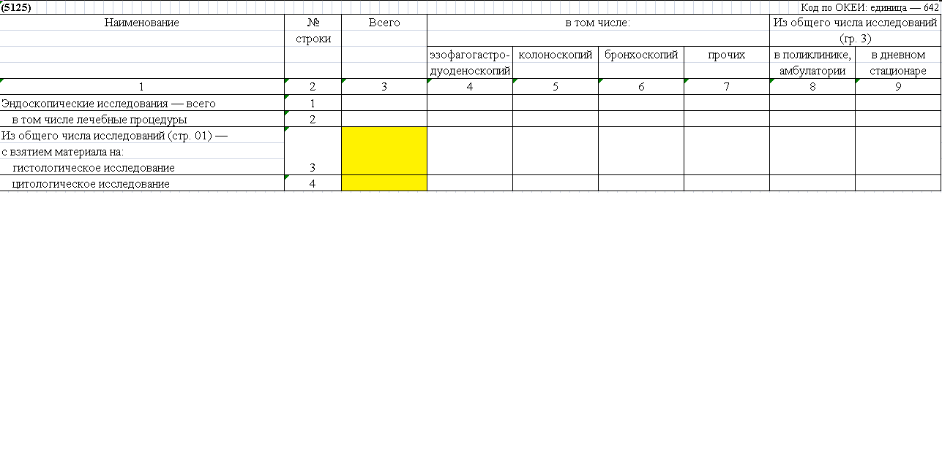
Табл.5125 « Деятельность эндоскопических отделений (кабинетов)» значение графы 3 «Всего» по строкам 3,4 не может быть больше значения графы 3 по строке 01 табл. 5500 значения графы 3 по строке 26 табл. 5500

Slide 15
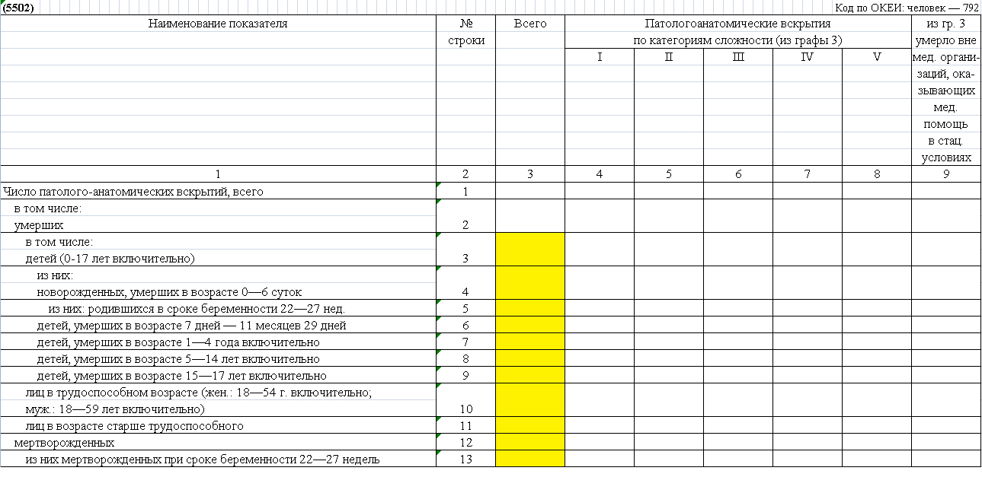
Необходимо сверить с патологоанатомами района

Slide 16
Контактные данные: e-mail: bnv-dopab@mail.ru тел. 498-77-62 (доб.104)

